Slide 1
Факторы, приводящие к возникновению горно-тектонических ударов при разработке рудных месторождений
Федотова Ю.В.¹, Рассказов И.Ю.², Потапчук М.И.¹
¹ Институт горного дела ДВО РАН, Хабаровск
² Хабаровский федеральный исследовательский центр ДВО РАН

Slide 2
Горно-тектонический удар – динамическое проявление горного давления в виде мгновенной подвижки блоковых структур по геологическим разрывам, нарушениям и разломам. Горно-тектонический удар сопровождается сотрясением массива, резким звуком, образованием пыли и воздушной волной, площадным разрушением выработок на разных горизонтах с значительным нарушением технологического процесса на руднике. Координаты ударов можно определить только с помощью сейсмостанции, специально построенной на месторождении.
Техногенные землетрясения – подземные толчки и колебания земной поверхности, вызванные деятельностью человека. Их механизмы связаны с изменением напряжённого состояния горных пород, деформацией массива и другими антропогенными воздействиями.

Slide 3
ФАКТОРЫ
антропогенные
космические
гидрологические
геофизические
деформации
и
перемещения
метеорологические
геодинамические
геохимические

Slide 4
ФАКТОРЫ
Собственная частота Земли, гравитация, приливы и отливы
ИЗМЕНЕНИЕ ПРОЦЕССА
ТРЕЩИНООБРАЗОВАНИЯ
В МАССИВЕ ГОРНЫХ ПОРОД
космические
Солнце, Луна
СТЕПЕНЬ ВЛИЯНИЯ
Электромагнитные и гравитационные поля
геофизические
Изменение полей напряжений
геодинамические
Тектонические процессы
Движения блоков
Структурные изменения массива
геохимические
Эманация газов
Изменение полей напряжений
Интенсивное снеготаяние, обильные осадки. Промерзание обводненных трещин
Увеличение давления в порах и трещинах
метеорологические
Уменьшение сцепления и трения пород в зоне разрывных нарушений
гидрологические
Заполнение пустот и трещин водой
Обводненность массива
Концентрация напряжений на границах блоков и деформация участка массива
Перераспределение
зон сжатия и растяжения
Раскрытие и закрытие трещин
антропогенные
Образование пустот

Slide 5
ПРИРОДНЫЕ
ТЕХНОГЕННЫЕ
Генезис (формы и мощность месторождений полезных ископаемых)
неравномерность рельефа поверхности
неравномерность действующих в массиве напряжений
блочность массива
характеристики разрывных нарушений
различие способов разработки месторождений
различие систем разработки месторождений
количество применяемых взрывчатых веществ
качество мероприятий, обеспечивающих устойчивость выработок
интенсивность проходки
современная сейсмическая активность региона
постоянное изменение геомеханических условий

Slide 6
преимущественно природные
10%
ФАКТОРЫ
преимущественно техногенные
40%
совместные
60%

Slide 7
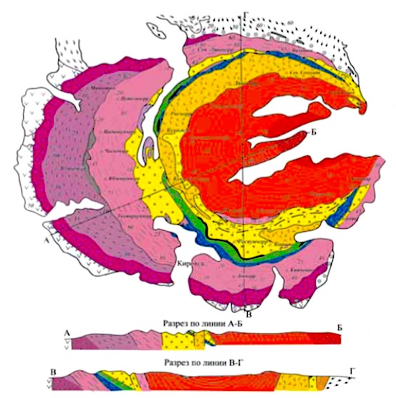
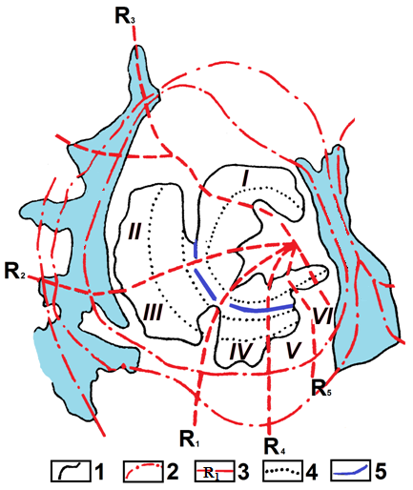

Slide 8
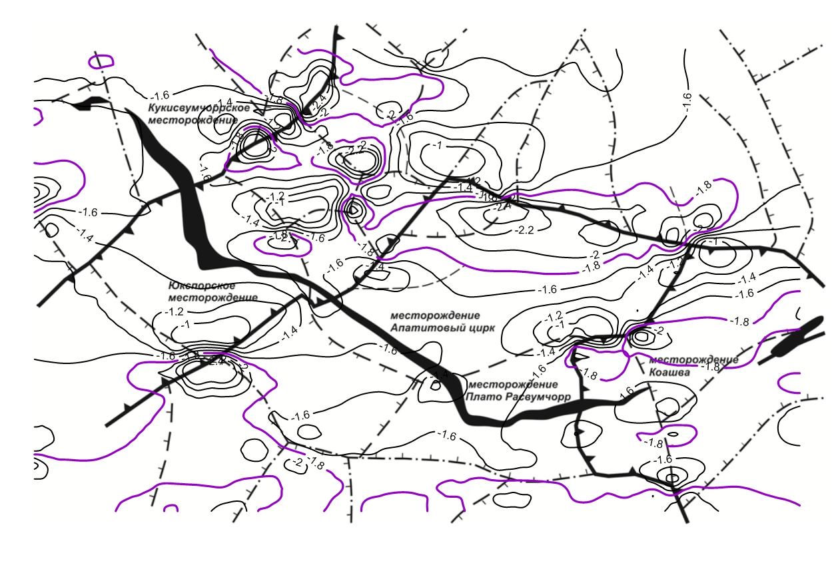

Slide 9
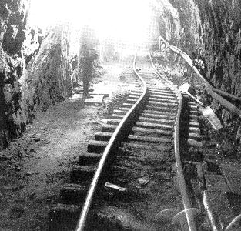
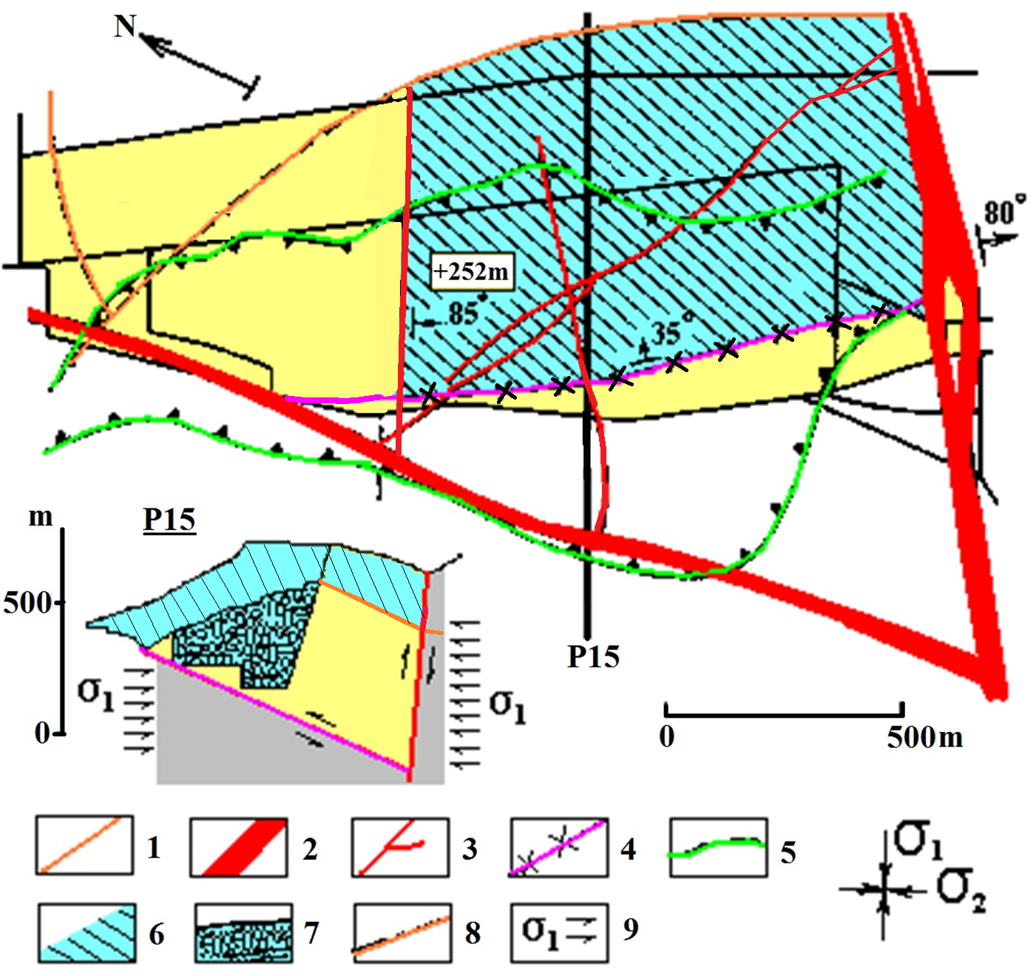
Схема подвижки блоков при техногенном землетрясении в Хибинах 16 апреля 1989 года:
1 – разломы, проявляющиеся в рельефе; 2,3 – соответственно разломы II и V рангов, задокументированные в горных выработках; 4 – разлом V ранга, по которому произошел надвиг; 5 – граница бровки обрушенных пород на поверхности; 6 – рельеф дневной поверхности до начала очистных работ; 7- обрушенные породы висячего бока и существующий рельеф дневной поверхности; 8 – разломы, по которым произошло смещение при землетрясении; 9 – направление главных горизонтальных напряжений σ₁ и σ₂.
Notes:
Здесь показаны последствия сильнейшего техногенного землетрясения в Хибинском массиве (интрузия центрального типа). Первоначально механизм данного землетрясения был определен как сдвиг. Результаты проведенных мной исследований разлома показали, что механизм данного события сдвиг-скольжение по разлому. Поскольку разлом представляет собой эшелонированную структуру.

Slide 10
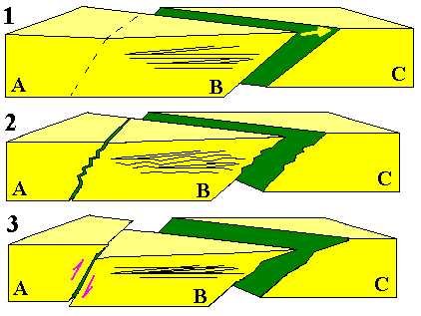
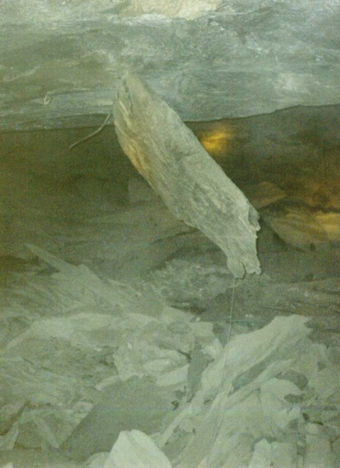
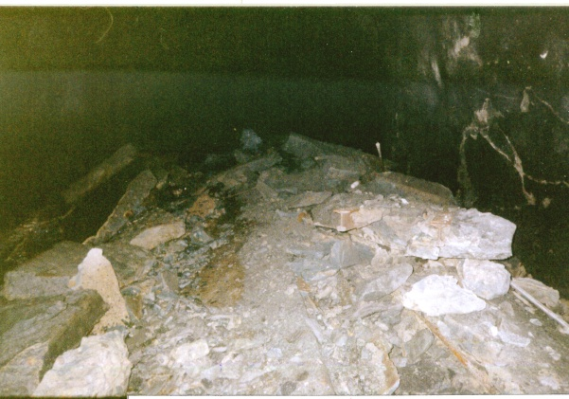
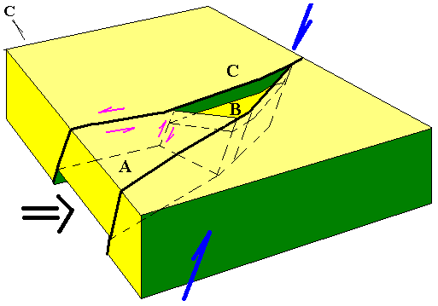
Диаграмма последовательности движения и разрушения блоков в Ловозерском массиве в процессе горно-тектонического удара 08.17.1999
9
Notes:
Here is an example of the destruction of underground workings as a result of a magnitude 4,5 mining-induced earthquake at the Lovozersky deposit developed Umbozersky mine.
The deposit is located inside an intrusion of ring morphology.
The earthquake source mechanism is right shift type.
The area of the underground workings destruction was six hundred and fifty thousand square meters.
As a result of the movement along the faults, three horizons collapsed after the destruction of the interblock pillars.
Since most of the mineral reserves were lost, the mine was closed three years after the earthquake. right shift

Slide 11
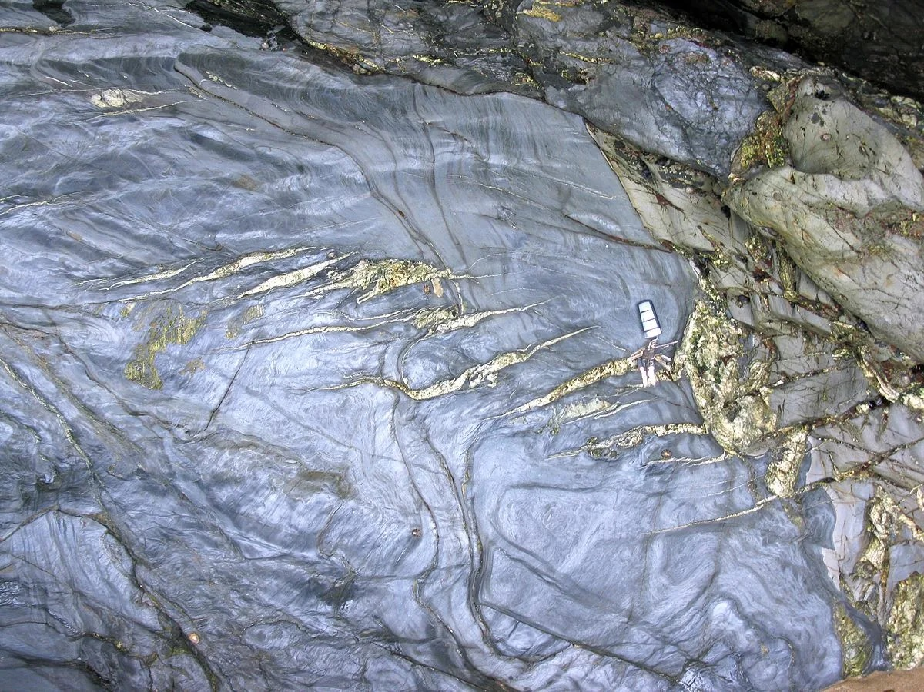
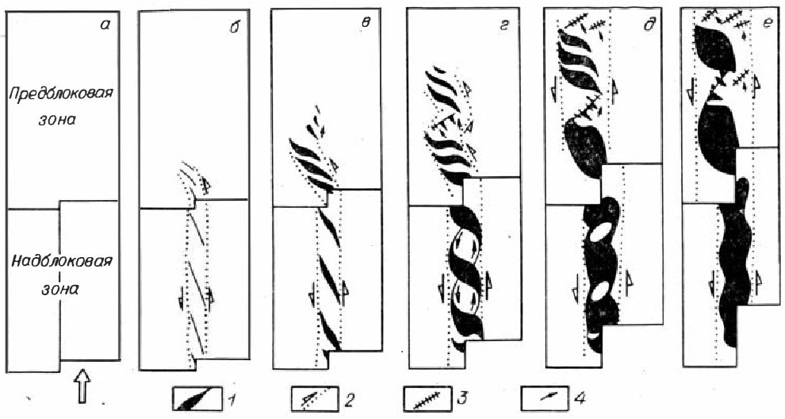
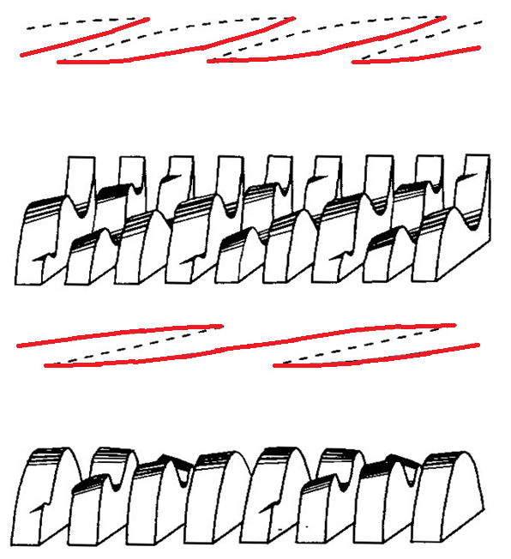
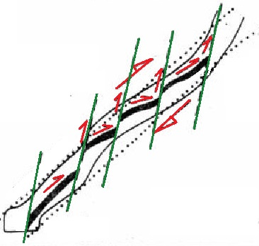
Эшелонированные разрывные структуры — линейные зоны, кулисообразно расположенных разрывных нарушений, которые могут быть выполнены жильным субстратом. Они формируются в условиях тектонических деформаций, часто связанных со сдвиговыми процессами
Стадии развития эшелонированных структур в процессе сдвигов
6

Slide 12
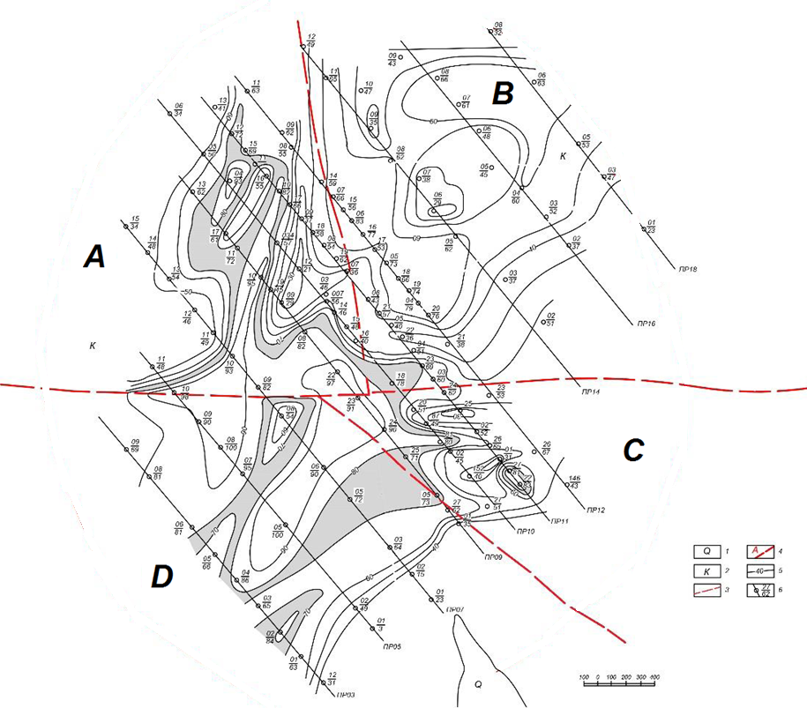
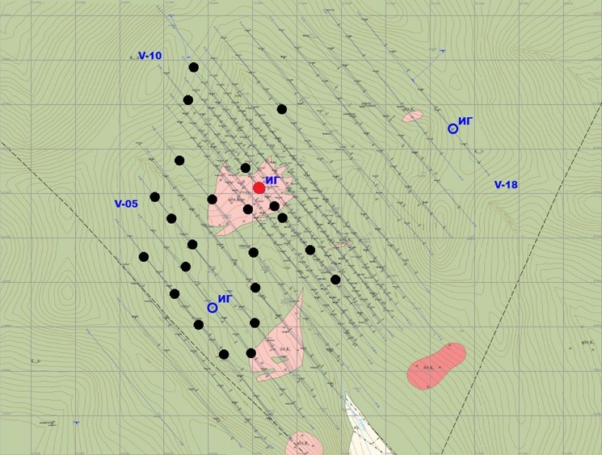

Slide 14
Результаты проведенного анализа разломов удароопасных месторождений показали, что наиболее опасные по риску реализации горно-тектонических ударов из них представляют собой эшелонированные разрывные структуры, а самые сильные техногенные землетрясения, произошедшие как в интрузиях кольцевой морфологии, так и в сводах складок связаны с подвижками именно по эшелонированным структурам.
Причем чем больше суммарное количество открытого очистного пространства в подземных выработках, а, следовательно, зон концентрации напряжений (целиков), тем больше энергия событий и длительность афтершоков, сопровождающих не только их разрушение, но и обрушение кровли выработок на нескольких горизонтах.
То есть чем больше энергия основного толчка, тем масштабнее разрушения, вплоть до заполнения пустого пространства обрушающимися породами, приводящего к потере значительного количества выработок. А это приводит как к потере запасов полезного ископаемого, так и впоследствии к банкротству горнодобывающего предприятия.

